Slide 1
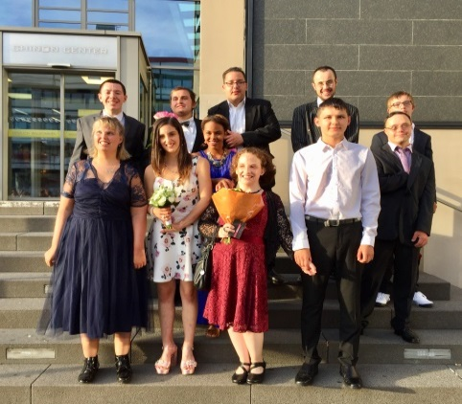
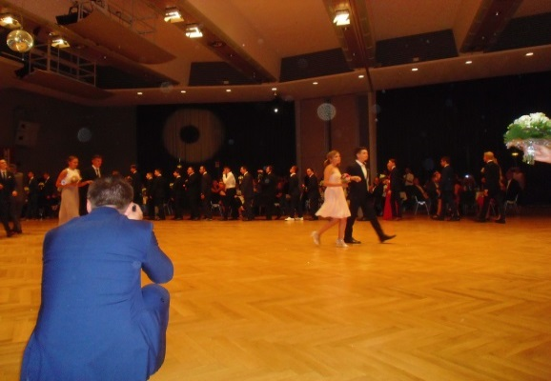
Abschlussball 2018
Bei dem Abschlussball am 11. August haben die Jungen einen Anzug und die Mädchen ein Kleid getragen. Die Jungen haben den Mädchen einen Blumenstrauß überreicht und die Mädchen haben den Jungen ein kleines Geschenk gegeben. Dann sind wir mit den Tanzpaaren eingelaufen.
Wir haben langsamen Walzer, Rumba, Jive und Disco Fox getanzt. Wir hatten alle viel Spaß!

Slide 2
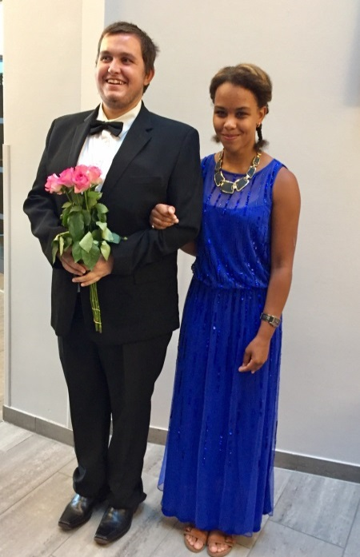
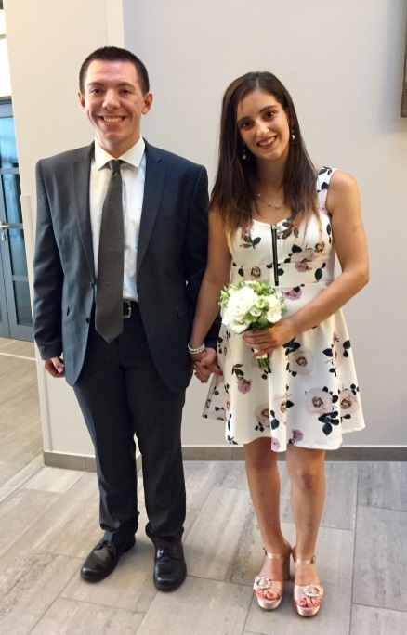
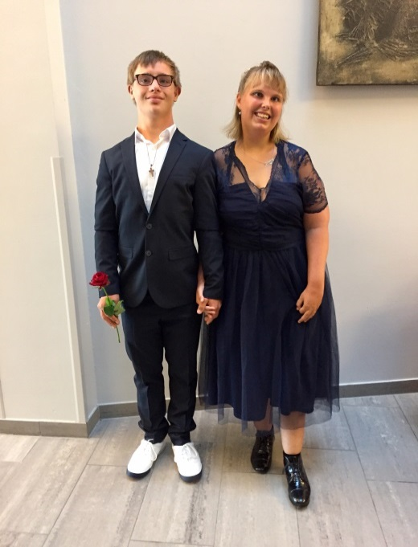
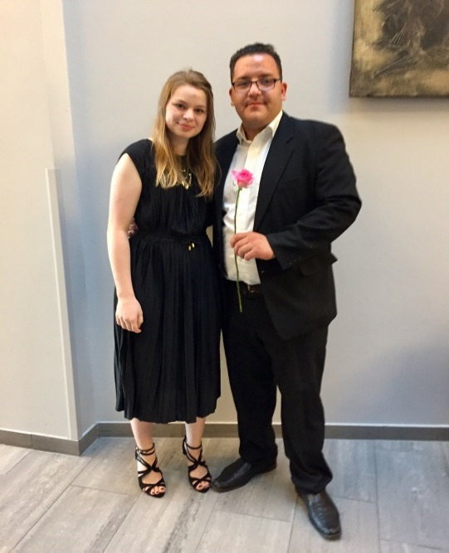
Unsere Tanzpaare

